Slide 1
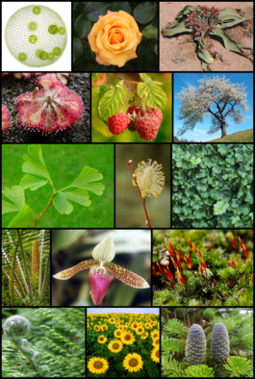
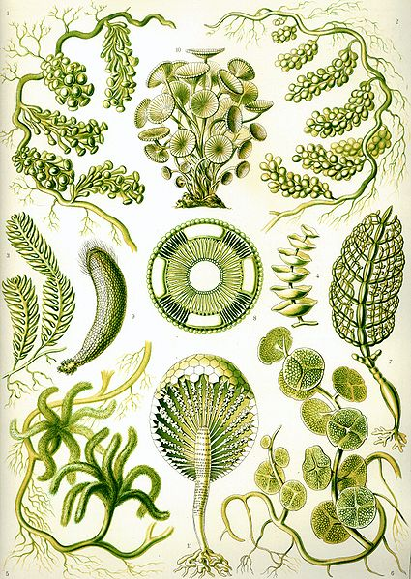

Slide 2

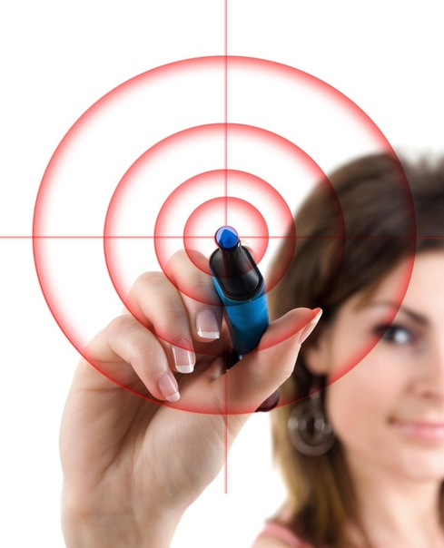
Тема урока: Растения-автотрофы
Совещаемся в группах и выбираем цель

Slide 3
Тема урока: Растения-автотрофы
Совещаемся в группах и выбираем задачи

Slide 4
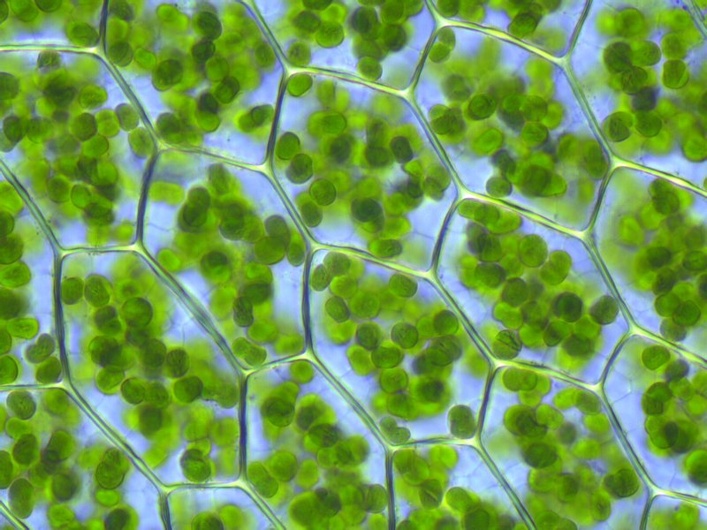
Хлоропласты в клетке

Slide 5
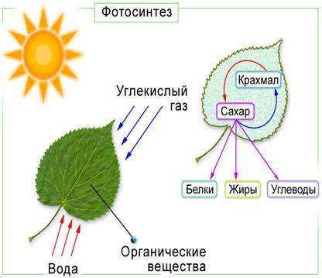
Как растения-автотрофы создают вещества

Slide 6
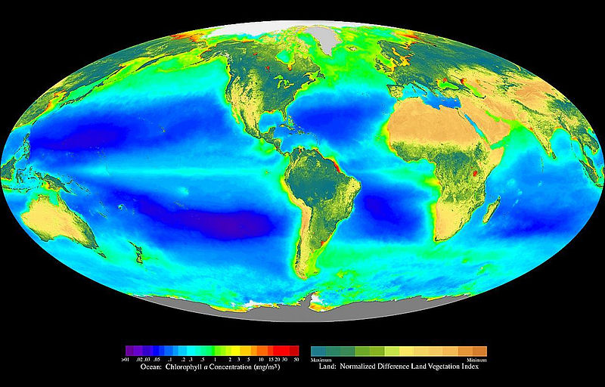
Фотосинтез по всей Земле

Slide 7
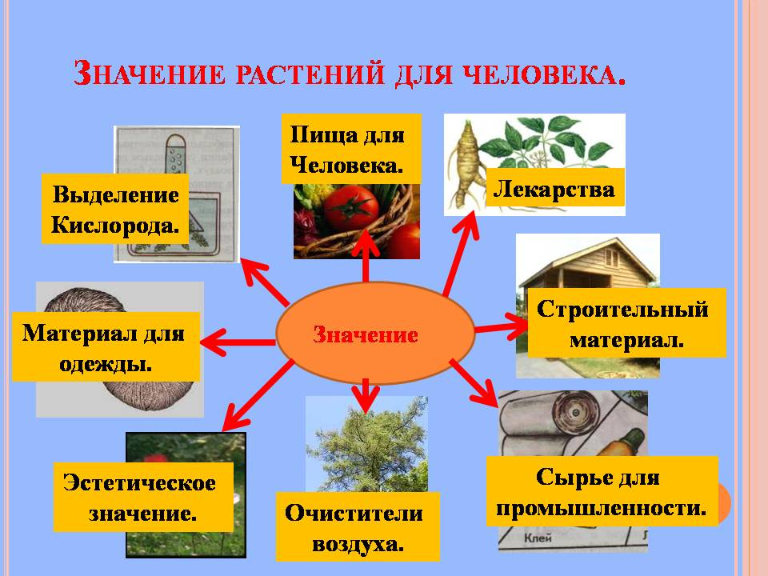
Значение растений-автотрофов

Slide 8
Домашнее задание

